Slide 1


Desarrollo móvil Taller 1 – Nouns y Adjectives
Pedro M. Wightman, Ph.D.

Slide 2
Descripción del taller
En este taller vamos a explorar los siguientes temas:
Paquetes (Packages) en Flutter
StatefulWidget Widgets
InitState
Layouts básicos

Slide 3
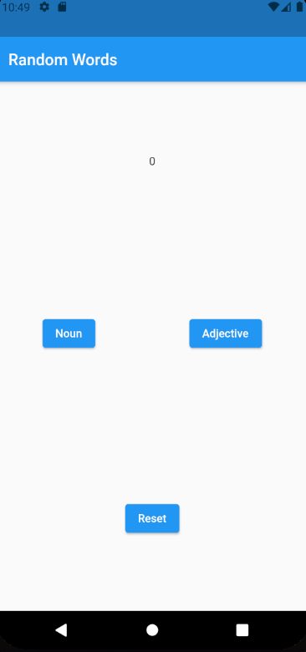
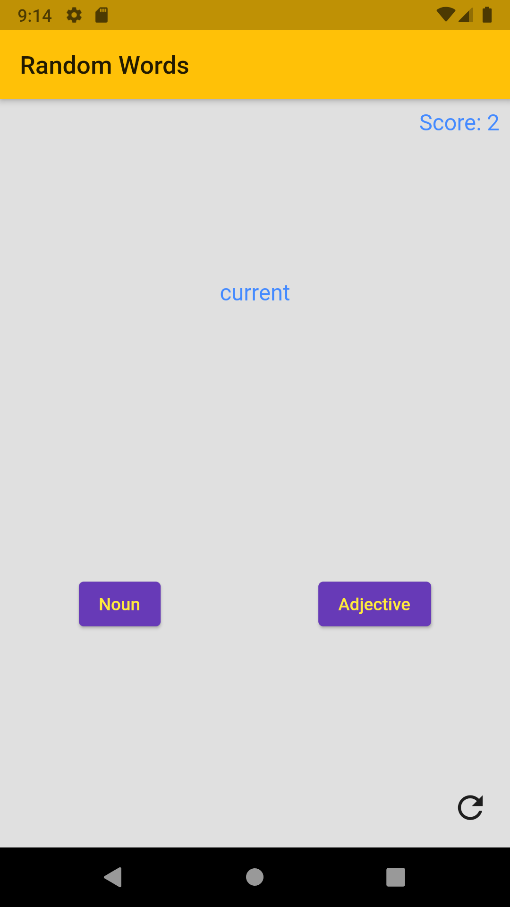
Nouns vs Adjectives
El juego presentará una palabra aleatoria que será un sustantivo o un adjetivo
El usuario debe clasificarla adecuadamente, y obtendrá un punto cada vez que lo haga
El programa puede reiniciar el score
Cuando seleccione mal, el programa debe mostrar la palabra en rojo antes de cambiar, o mostrar mensae flotante
Plantilla
Resultado final

Slide 4
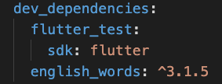
Paquete con las palabras

Slide 5
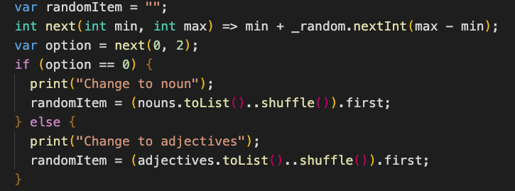
Word generation
import 'package:english_words/english_words.dart';

Slide 6
Template
https://github.com/pedrowightman/NounsAdjective

Slide 7
Entregar en Github Classroom
https://classroom.github.com/a/SXlkfHOd

